Slide 1
CHÀO MỪNG CÁC EM
ĐÃ ĐẾN VỚI BUỔI HỌC!

Slide 2

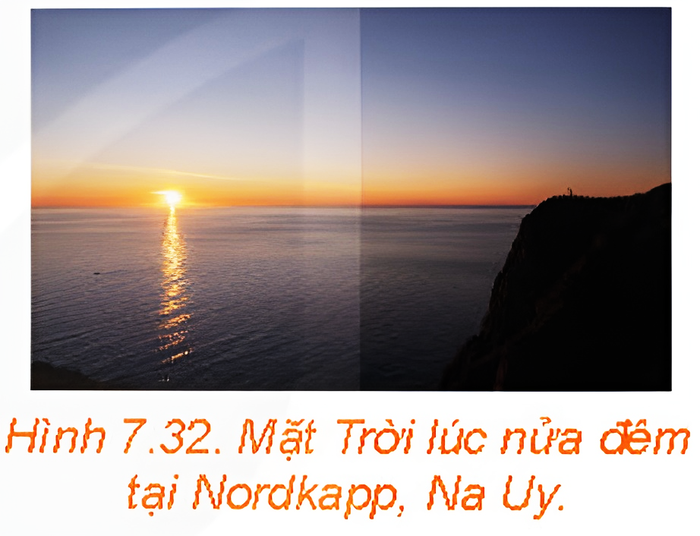
KHỞI ĐỘNG
Vào khoảng thời gian giữa mùa hè, ở phía bắc của vòng Bắc Cực (như một số vùng phía bắc của Na Uy, Phần Lan, Nga, ...), Mặt Trời có thể được nhìn thấy trong suốt 24 giờ của ngày. Hình học giải thích hiện tượng này như thế nào?

Slide 3
CHƯƠNG VII: QUAN HỆ VUÔNG GÓC TRONG KHÔNG GIAN
BÀI 24. PHÉP CHIẾU VUÔNG GÓC. GÓC GIỮA ĐƯỜNG THẲNG VÀ MẶT PHẲNG

Slide 4
NỘI DUNG BÀI HỌC
01
Phép chiếu vuông góc
02
Góc giữa đường thẳng và mặt phẳng

Slide 5

1. PHÉP CHIẾU VUÔNG GÓC

Slide 6
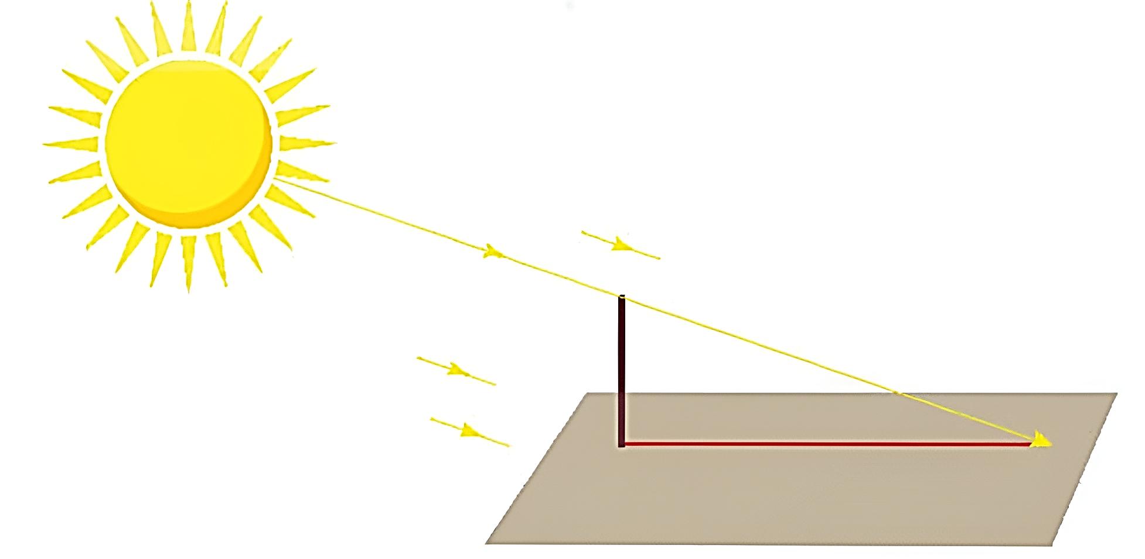
HĐ 1
Trên sân phẳng có một cây cột thẳng vuông góc với mặt sân.
a) Dưới ánh sáng mặt trời, bóng của cây cột trên sân có thể được nhìn như là hình chiếu của cây cột qua phép chiếu song song hay không?
b) Khi tia sáng mặt trời vuông góc với mặt sân, liệu ta có thể quan sát được bóng của cây cột trên sân hay không?

Slide 7
Giải
a) Phép chiếu song song theo phương tia sáng mặt trời lên mặt sân.
b) Khi tia sáng mặt trời vuông góc với mặt sân thì hình chiếu của cột thu về chân cột nên ta không thể quan sát.

Slide 8

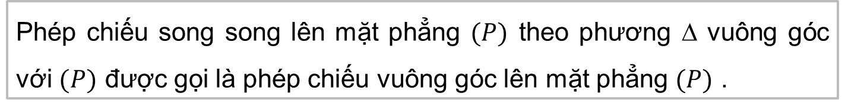
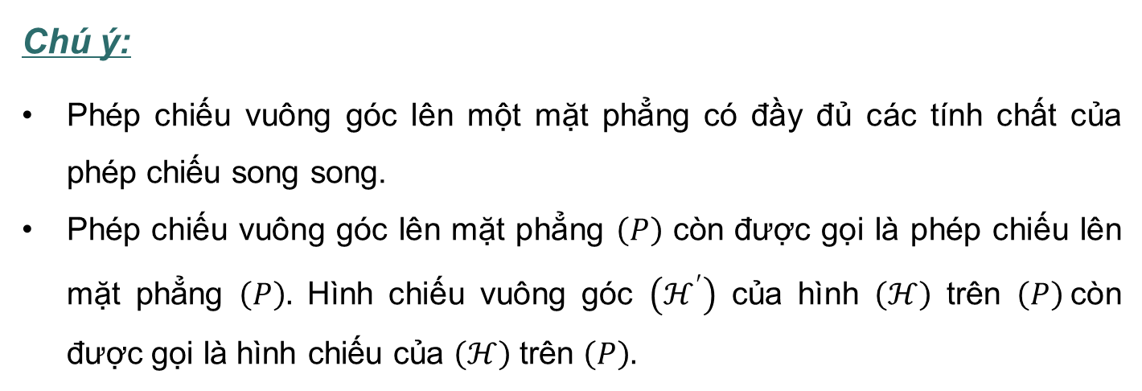
KẾT LUẬN
Phép chiếu song song lên mặt phẳng $(P)$ theo phương ∆ vuông góc với $(P)$ được gọi là phép chiếu vuông góc lên mặt phẳng $(P)$ .
Chú ý:
Phép chiếu vuông góc lên một mặt phẳng có đầy đủ các tính chất của phép chiếu song song.
Phép chiếu vuông góc lên mặt phẳng $\left(P\right)$ còn được gọi là phép chiếu lên mặt phẳng $\left(P\right).$ Hình chiếu vuông góc $\left(ℋ^{′}\right)$ của hình $\left(ℋ\right)$ trên $\left(P\right)$còn được gọi là hình chiếu của $\left(ℋ\right)$ trên $\left(P\right).$

Slide 9

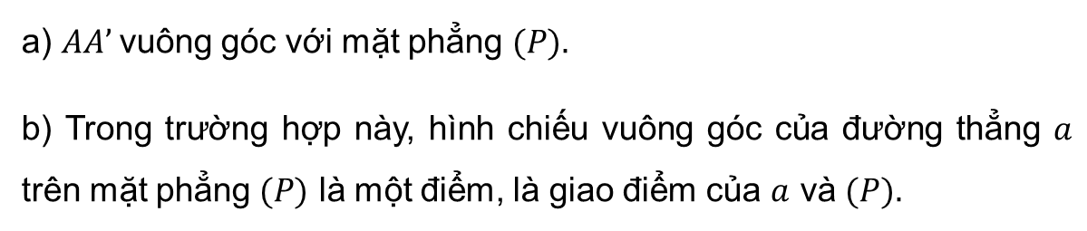
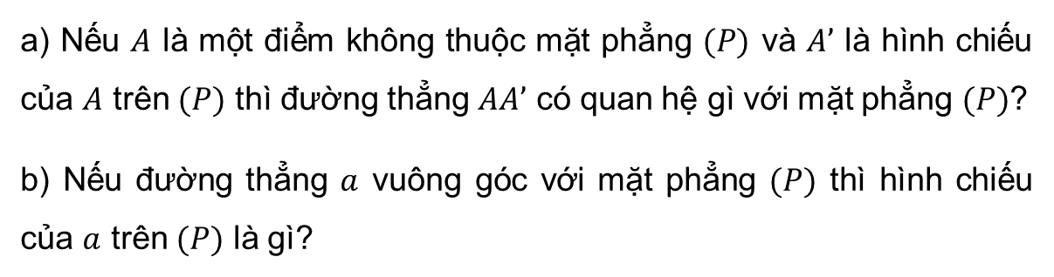
a) Nếu $A$ là một điểm không thuộc mặt phẳng $(P)$ và $A’$ là hình chiếu của $A$ trên $(P)$ thì đường thẳng $AA’$ có quan hệ gì với mặt phẳng $(P)$?
b) Nếu đường thẳng $a$ vuông góc với mặt phẳng $(P)$ thì hình chiếu của $a$ trên $(P)$ là gì?
Trả lời:
a) $AA’$vuông góc với mặt phẳng $(P).$
b) Trong trường hợp này, hình chiếu vuông góc của đường thẳng $a$ trên mặt phẳng $(P)$ là một điểm, là giao điểm của $a$ và $(P).$

Slide 10
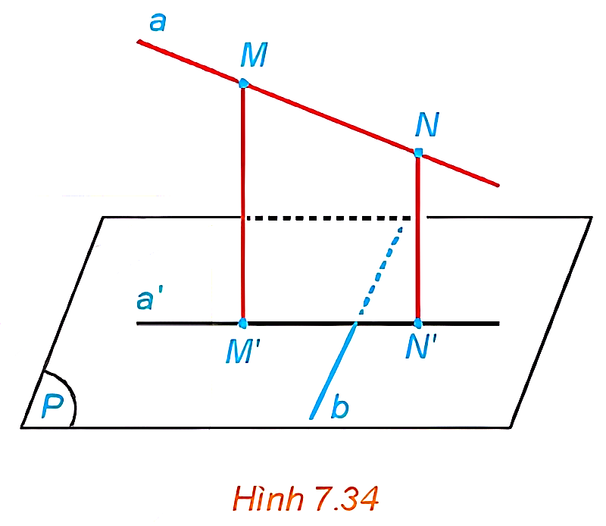
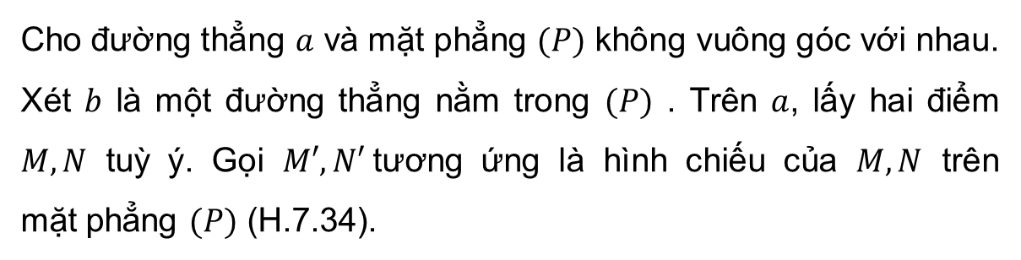

Cho đường thẳng $a$ và mặt phẳng $(P)$ không vuông góc với nhau. Xét $b$ là một đường thẳng nằm trong $(P)$ . Trên $a$, lấy hai điểm $M, N$ tuỳ ý. Gọi $M′, N′$tương ứng là hình chiếu của $M, N$ trên mặt phẳng $(P)$ (H.7.34).
HĐ 2
a) Hình chiếu của $a$ trên mặt phẳng $(P)$ là đường thẳng nào?
b) Nếu $b$ vuông góc với $M′N^{′}$ thì $b$ có vuông góc với $a$ hay không?
c) Nếu $b$ vuông góc với $a$ thì $b$ có vuông góc với $M′N′$ hay không?

Slide 11

Giải
a) Hình chiếu vuông góc của $a$ trên $(P)$ là đường thẳng $M^{′}N^{′}.$
b) $b⊥M^{′}N^{′};b⊥MM′(MM^{′}⊥\left(P\right))$
$$⇒b⊥\left(a,a′\right)⇒b⊥a.$$
c) $b⊥a;b⊥MM′(MM^{′}⊥\left(P\right))$
$$⇒b⊥\left(a,a^{′}\right)⇒b⊥M′N′.$$

Slide 12
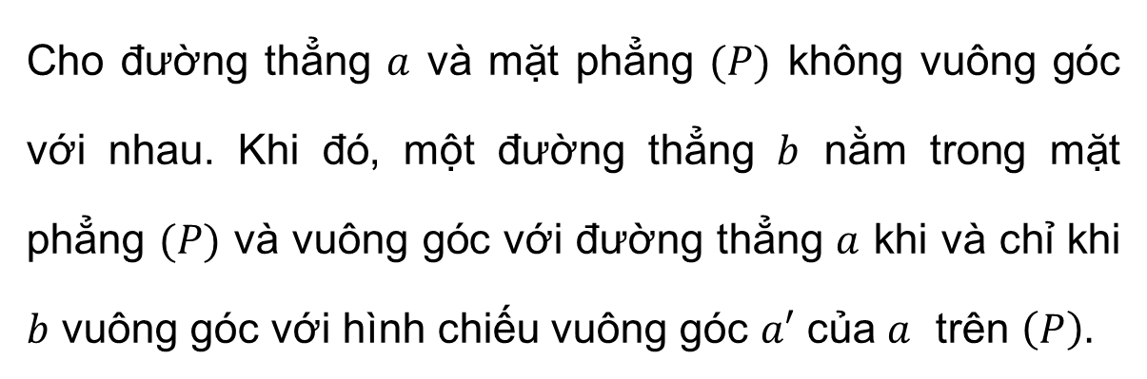
Định lí ba đường vuông góc
Cho đường thẳng $a$ và mặt phẳng $(P)$ không vuông góc với nhau. Khi đó, một đường thẳng $b$ nằm trong mặt phẳng $(P)$ và vuông góc với đường thẳng $a$ khi và chỉ khi $b$ vuông góc với hình chiếu vuông góc $a′$ của $a$ trên $\left(P\right).$

Slide 13
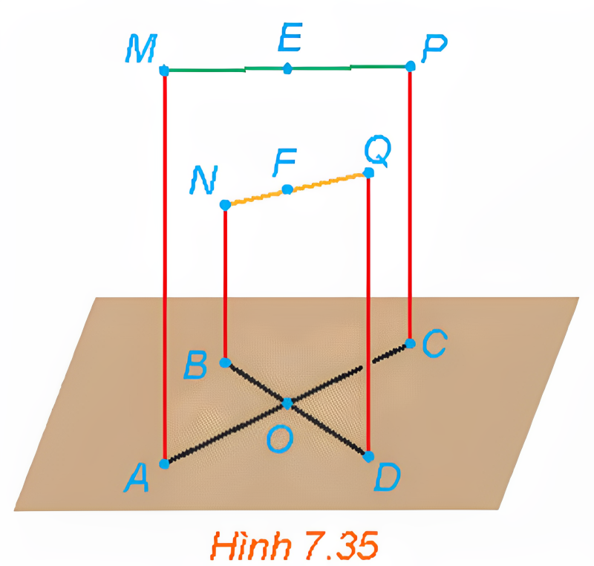


Ví dụ 1: Trên một sân phẳng nằm ngang, tại các điểm A, B, C, D, người ta dựng các cột thẳng đứng AM, BN, CP, DQ và nối các sợi dây thẳng giữa M và P, N và Q như Hình 7.35.
a) Hãy chỉ ra hình chiếu của các dây MP và NQ trên sân.
b) Chứng minh rằng nếu BD $⊥$ AC thì BD $⊥$ MP.
c) Chứng minh rằng nếu ABCD là một hình bình hành thì các trung điểm E, F tương ứng của các đoạn thẳng MP và NQ có cùng hình chiếu trên sân.

Slide 14

Giải
a) Do các cột có phương thẳng đứng và sân thuộc mặt phẳng nằm ngang nên các cột vuông góc với sân. Vậy A, B, C, D tương ứng là hình chiếu của M, N, P, Q trên sân. Do đó AC, BD tương ứng là hình chiếu của MP, NQ trên sân.
b) Nếu BD $⊥$AC, mà AC là hình chiếu của MP trên sân và BD thuộc sân nên theo định lí ba đường vuông góc ta có BD $⊥$ MP.
c) Nếu ABCD là một hình bình hành thì các đoạn thẳng AC, BD có chung trung điểm O.
Do EO là đường trung bình của hình thang ACPM nên EO // MA.
Mặt khác, MA vuông góc với sân nên EO cũng vuông góc với sân.
Vậy O là hình chiếu của E trên sân. Tương tự, O cũng là hình chiếu của F trên sân.
Vậy E và F có cùng hình chiếu trên sân.

Slide 15
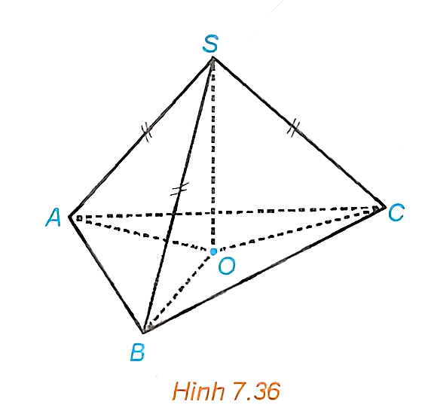

Luyện tập 1
Cho hình chóp S.ABC có SA = SB = SC. Gọi O là hình chiếu của S trên mặt phẳng (ABC) (H.7.36).
a) Chứng minh rằng O là tâm đường tròn ngoại tiếp tam giác ABC.
b) Xác định hình chiếu của đường thẳng SA trên mặt phẳng (ABC).
c) Chứng minh rằng nếu AO ⊥ BC thì SA ⊥ BC.
d) Xác định hình chiếu của các tam giác SBC, SCA, SAB trên mặt phẳng (ABC).

Slide 16

Giải
a) Do $SO⊥(ABC) \text{v}\text{à} SA=SB=SC$
nên $△SOA= △SOB=△SOC⇒OA=OB=OC\text{.}$
Vậy O là tâm đường trọn ngoại tiếp tam giác ABC.
b) Hình chiếu của $SA$ trên mặt phẳng $(ABC)$ là $OA.$
c) Do $SO⊥(ABC)$ nên $SO⊥BC$,
mà $AO⊥BC$ suy ra BC $⊥\left(SOA\right)$
Do dó $BC⊥SA$.
d) Hình chiếu của mỗi tam giác $SBC,SCA, SAB$ trên mặt phẳng (ABC) lần lượt là tam giác

Slide 17
2. GÓC GIỮA ĐƯỜNG THẲNG VÀ MẶT PHẲNG

Slide 18

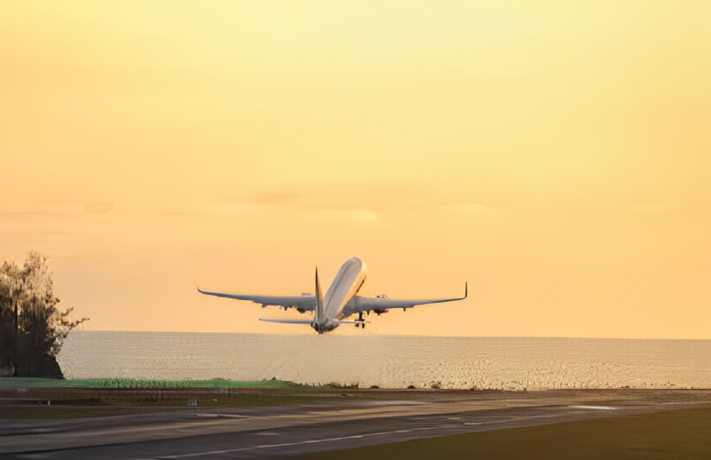
HĐ 3
Một máy bay giữ vận tốc không đổi, với độ lớn 240km/h trong suốt 2 phút đầu kể từ khi cất cánh. Hỏi thông tin trên có đủ để ta xác định độ cao của máy bay so với mặt đất phẳng, tại thời điểm 1 phút kể từ khi máy bay cất cánh không?
Thông tin chưa đủ để xác định độ cao.

Slide 19
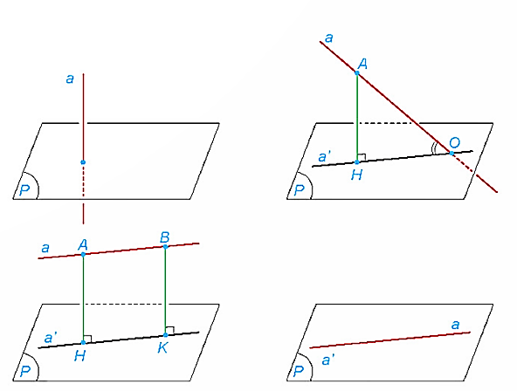

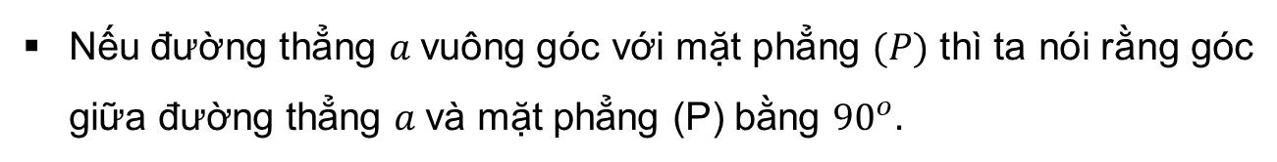
KẾT LUẬN
Nếu đường thẳng $a$vuông góc với mặt phẳng $(P)$ thì ta nói rằng góc giữa đường thẳng $a$và mặt phẳng (P) bằng ${90}^{o}.$
Nếu đường thẳng $a$ không vuông góc với mặt phẳng $(P)$ thì góc giữa $a$và hình chiếu $a′$ của nó trên $(P)$ được gọi là góc giữa đường thẳng $a$ và mặt phẳng $(P).$

Slide 20
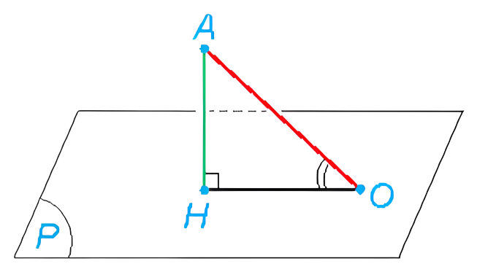
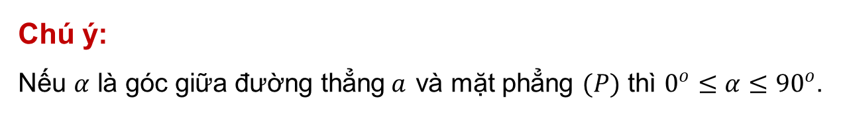
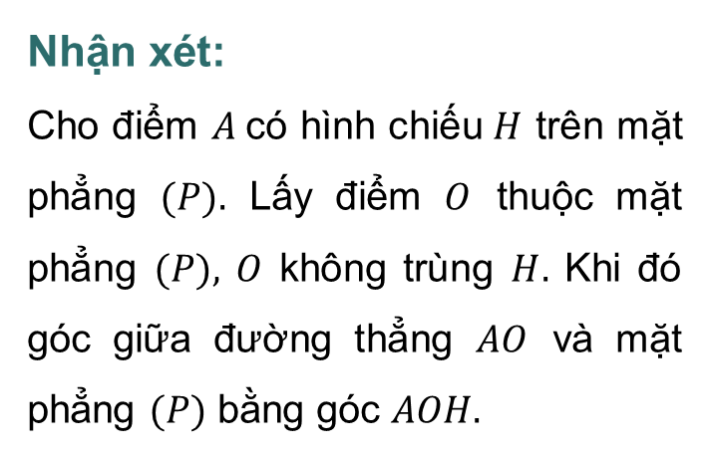
Chú ý:
Nếu $α$ là góc giữa đường thẳng$a$ và mặt phẳng $(P)$ thì $0^{o}≤α≤{90}^{o}$.
Nhận xét:
Cho điểm $A$có hình chiếu$H$ trên mặt phẳng $(P).$ Lấy điểm $O$ thuộc mặt phẳng $(P),$ $O$ không trùng $H.$ Khi đó góc giữa đường thẳng $AO$ và mặt phẳng $(P)$ bằng góc $AOH.$

Slide 21
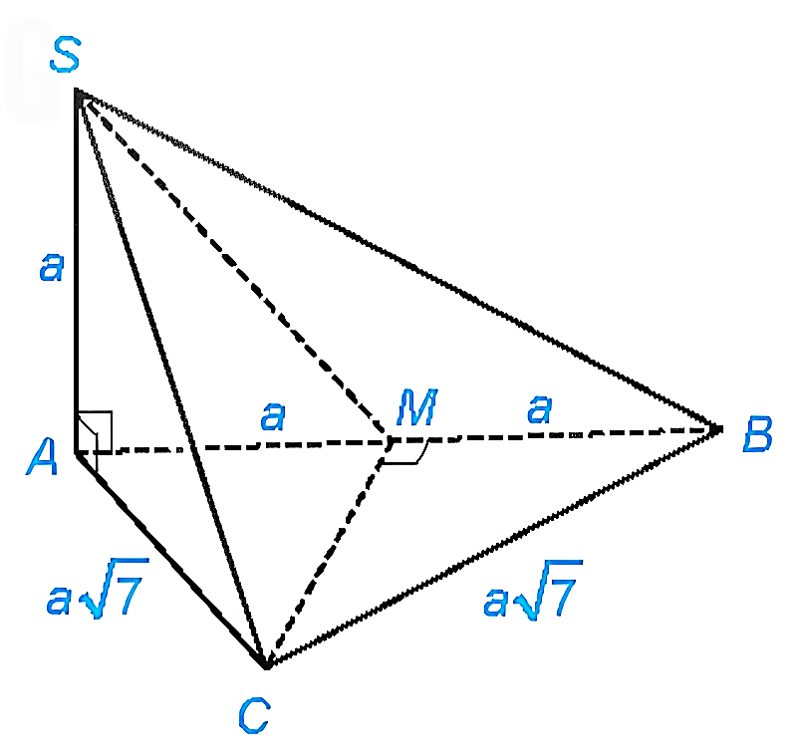

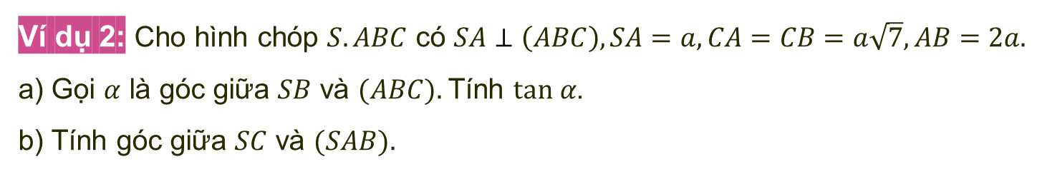
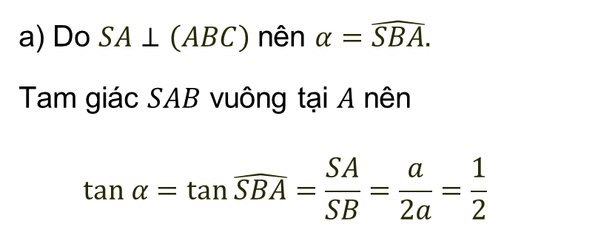
Ví dụ 2: Cho hình chóp $S.ABC$ có $SA⊥\left(ABC\right), SA=a, CA=CB=a\sqrt{7}, AB=2a.$
a) Gọi $α$ là góc giữa $SB$ và $(ABC).$Tính $tan α$.
b) Tính góc giữa $SC$ và $(SAB).$
Giải:
a) Do $SA⊥\left(ABC\right)$ nên $α=\hat{SBA}.$
Tam giác $SAB$ vuông tại $A$ nên
$$tan α=tan \hat{SBA}=\frac{SA}{SB}=\frac{a}{2a}=\frac{1}{2}$$

Slide 22

Giải:
b) Gọi $M$ là trung điểm của $AB$.
Tam giác $ABC$ cân tại $C$ nên $CM⊥AB$.
Mặt khác, từ $SA⊥\left(ABC\right)$ ta có $CM⊥SA.$Do đó $CM⊥\left(SAB\right)$.
Vậy góc giữa $SC$ và $(SAB)$bằng $\hat{CSM}.$
Tam giác $SAC$ vuông tại $A$ nên
$$SC=\sqrt{{SA}^{2}+{AC}^{2}}=\sqrt{a^{2}+{7a}^{2}}=a\sqrt{8}.$$
Ta có $AM=\frac{1}{2}AB=a$
Do đó, tam giác $SAM$ vuông cân tại $A$ và $SM=a\sqrt{2}$
Tam giác $CMS$ vuông tại $M$ và $cos \hat{CSM}=\frac{SM}{SC}=\frac{a\sqrt{2}}{a\sqrt{8}}=\frac{1}{2}$
Vậy $\hat{CSM}=60°$ và do đó góc giữa $SC$ và $(SAB)$bằng $60°.$

Slide 23
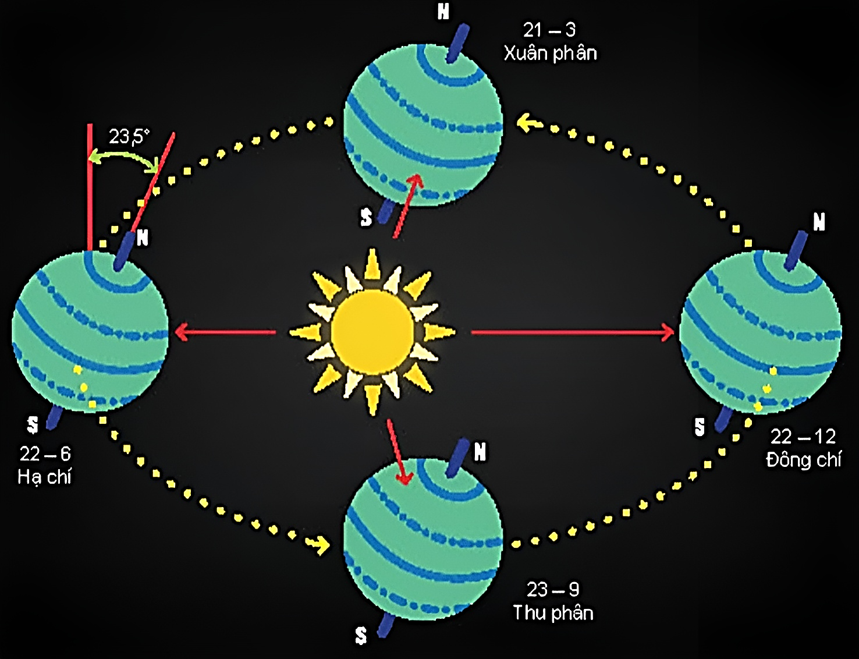
Vận dụng
Tâm Trái Đất chuyển động quanh Mặt Trời theo quỹ đạo là một đường elip nhận tâm Mặt Trời làm tiêu điểm. Trong quá trình chuyển động, Trái Đất lại quay quanh trục Bắc Nam. Trục này có phương không đổi và luôn tạo với mặt phẳng chứa quỹ đạo một góc khoảng 66,5°.
(Theo nationalgeographic.org).
a) Giải thích vì sao hình chiếu của trục Trái Đất trên mặt phẳng quỹ đạo (P) cũng có phương không đổi.
b) Giải thích vì sao có hai thời điểm trong năm mà tại đó hình chiếu của trục Trái Đất trên mặt phẳng (P) thuộc đường thẳng nối tâm Mặt Trời và tâm Trái Đất.

Slide 24
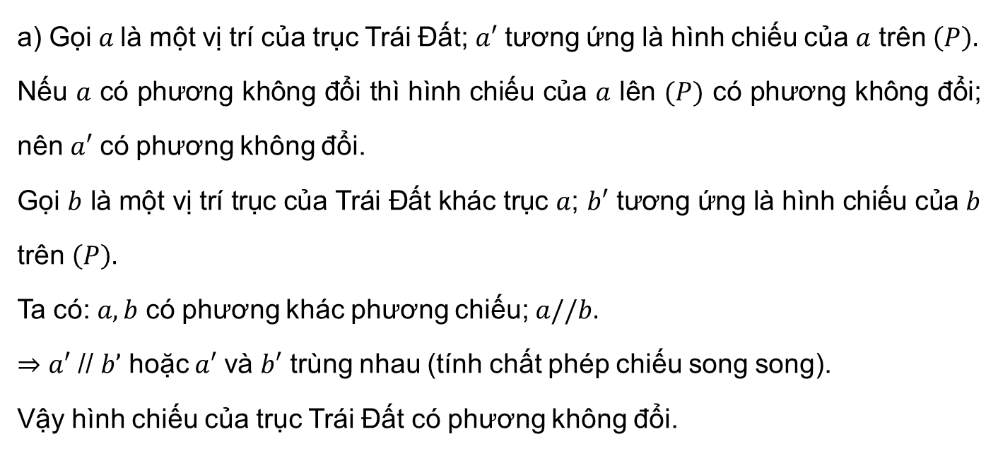
Giải
a) Gọi $a$là một vị trí của trục Trái Đất; $a′$ tương ứng là hình chiếu của $a$ trên $\left(P\right).$
Nếu $a$ có phương không đổi thì hình chiếu của $a$ lên $(P)$ có phương không đổi; nên $a′$ có phương không đổi.
Gọi $b$ là một vị trí trục của Trái Đất khác trục $a$; $b′$ tương ứng là hình chiếu của $b$ trên $\left(P\right).$
Ta có: $a, b$ có phương khác phương chiếu; $a//b.$
$⇒a′$ // $b’$ hoặc $a′$ và $b′$ trùng nhau (tính chất phép chiếu song song).
Vậy hình chiếu của trục Trái Đất có phương không đổi.

Slide 25
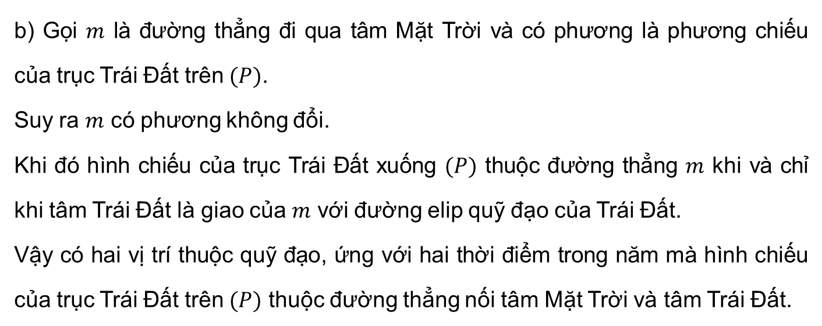
Giải
b) Gọi $m$ là đường thẳng đi qua tâm Mặt Trời và có phương là phương chiếu của trục Trái Đất trên $(P)$.
Suy ra $m$ có phương không đổi.
Khi đó hình chiếu của trục Trái Đất xuống $(P)$ thuộc đường thẳng $m$ khi và chỉ khi tâm Trái Đất là giao của $m$ với đường elip quỹ đạo của Trái Đất.
Vậy có hai vị trí thuộc quỹ đạo, ứng với hai thời điểm trong năm mà hình chiếu của trục Trái Đất trên $(P)$ thuộc đường thẳng nối tâm Mặt Trời và tâm Trái Đất.

Slide 26
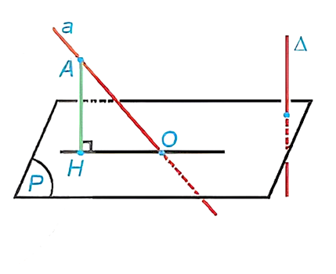
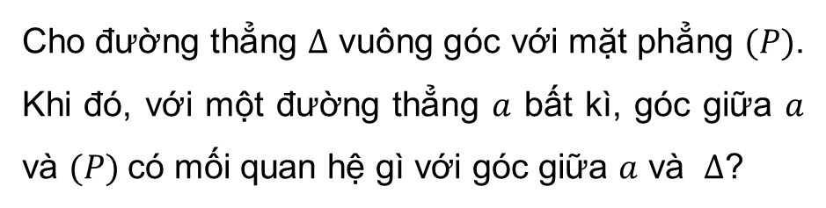
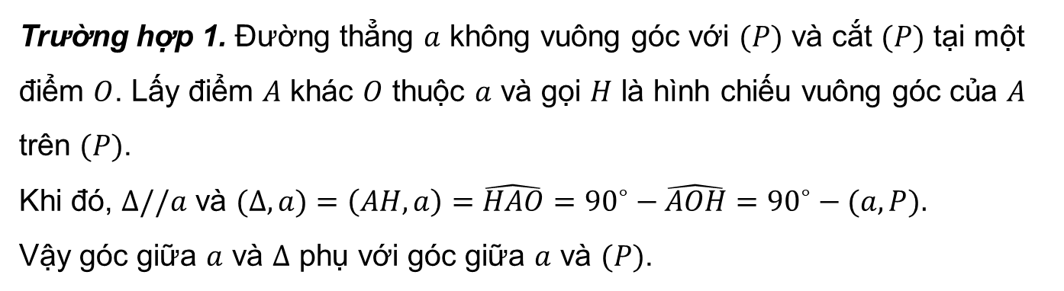
Khám phá
Cho đường thẳng $Δ$ vuông góc với mặt phẳng $(P)$. Khi đó, với một đường thẳng $a$ bất kì, góc giữa $a$ và $(P)$có mối quan hệ gì với góc giữa $a$ và $Δ$?
Giải
Trường hợp 1. Đường thẳng $a$ không vuông góc với $(P)$ và cắt $(P)$ tại một điểm $O$. Lấy điểm $A$ khác $O$ thuộc $a$ và gọi $H$ là hình chiếu vuông góc của $A$ trên $(P)$.
Khi đó, $Δ//a$ và $(Δ,a)=\left(AH,a\right)=\hat{HAO}={90}^{∘}−\hat{AOH}={90}^{∘}−(a,P).$
Vậy góc giữa $a$ và $Δ$ phụ với góc giữa $a$ và $(P)$.

Slide 27
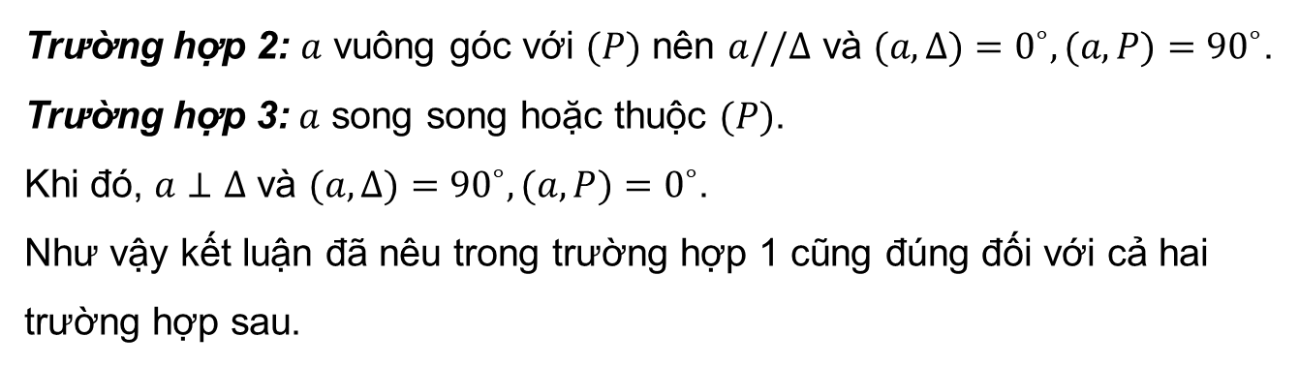
Khám phá
Cho đường thẳng $Δ$ vuông góc với mặt phẳng $(P)$. Khi đó, với một đường thẳng $a$ bất kì, góc giữa $a$ và $(P)$có mối quan hệ gì với góc giữa $a$ và $Δ$?
Giải
Trường hợp 2: $a$ vuông góc với $(P)$ nên $a//Δ \text{v}\text{à} (a,Δ)=0^{∘},(a,P)={90}^{∘}\text{.}$
Trường hợp 3:$a$ song song hoặc thuộc $(P)$.
Khi đó, $a⊥Δ$ và $(a,Δ)={90}^{∘},(a,P)=0^{∘}$.
Như vậy kết luận đã nêu trong trường hợp 1 cũng đúng đối với cả hai trường hợp sau.

Slide 28
Trải nghiệm
Đo góc giữa một sợi dây kéo căng và mặt bàn hoặc sàn lớp học. (Có thể cho một đầu sợi dây huộc mặt bàn, mặt sàn để thuận tiện hơn cho việc đo.)

Slide 29
LUYỆN TẬP

Slide 30


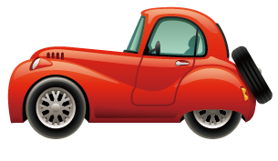
Trò Chơi “Đua xe”

Slide 31

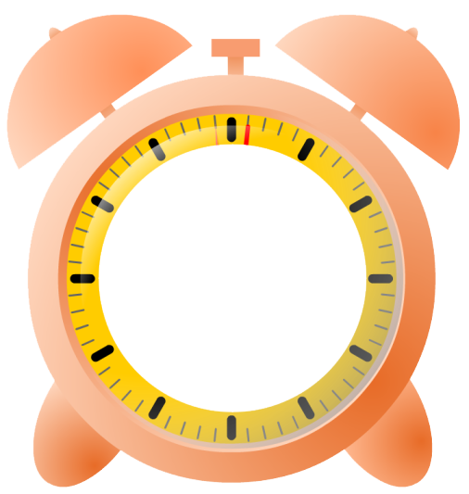
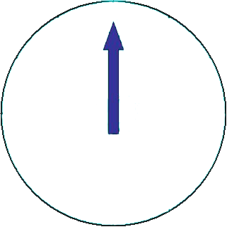








Câu 1. Cho hình chóp $S.ABC$ có $SA$ vuông góc với mặt phẳng $\left(ABC\right),SA=2a$, tam giác $ABC$ vuông tại $B,AB=a\sqrt{3}$ và $BC=a$ (minh họa hình vẽ bên). Góc giữa đường thẳng $SC$ và mặt phẳng $\left(ABC\right)$ bằng
A
$$90^{∘}$$
C
$$30^{∘}$$
B
$$45^{∘}$$
D
$$60^{∘}$$
Notes:
Kích chuột vào ô tròn A, B, C, D để chọn đáp án

Slide 32
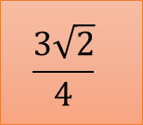
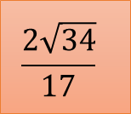

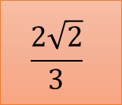
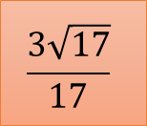
Câu 2. Cho hình chóp $S.ABCD$ có đáy là hình vuông cạnh $3a,SA$ vuông góc với mặt phẳng đáy, $SB=5a$. Tính sin của góc giữa $SC$ và mặt phẳng $\left(ABCD\right)$.
$$\frac{2\sqrt{2}}{3}$$
$$\frac{3\sqrt{17}}{17}$$
A
C
$$\frac{3\sqrt{2}}{4}$$
$$\frac{2\sqrt{34}}{17}$$
B
D
Notes:
Kích chuột vào ô tròn A, B, C, D để chọn đáp án

Slide 33

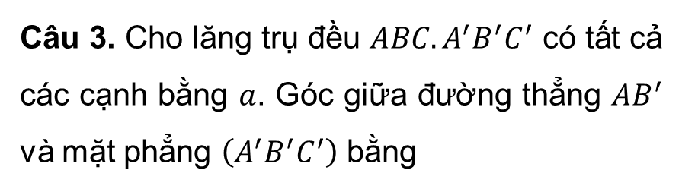


Câu 3. Cho lăng trụ đều $ABC.A^{′}B^{′}C^{′}$ có tất cả các cạnh bằng $a$. Góc giữa đường thẳng $AB^{′}$ và mặt phẳng $\left(A^{′}B^{′}C^{′}\right)$ bằng
A
$$60^{∘}$$
C
$$30^{∘}$$
B
$$45^{∘}$$
D
$$90^{∘}$$
Notes:
Kích chuột vào ô tròn A, B, C, D để chọn đáp án

Slide 34
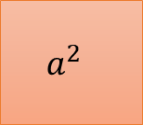
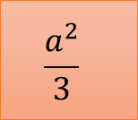

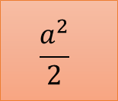
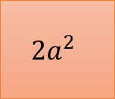
Câu 4. Cho hình chóp $S.ABCD$có đáy là hình vuông cạnh bằng $a\sqrt{2}$, có các cạnh bên đều bằng $2a.$ Diện tích hình chiếu vuông góc của tam giác $SAB$ trên mặt phẳng $(ABCD)$ là:
$$\frac{a^{2}}{2}$$
$$2a^{2}$$
A
C
$$a^{2}$$
$$\frac{a^{2}}{3}$$
B
D
Notes:
Kích chuột vào ô tròn A, B, C, D để chọn đáp án

Slide 35
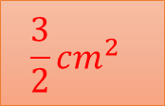




Câu 5. Cho hình lăng trụ $ABC.A’B’C’$ có cạnh bên $AA’$ vuông góc với đáy. Cho biết $AB = AC = 2,4 cm; BC = 2 cm; AA’ = 3 cm.$ Diện tích hình chiếu vuông góc của tam giác $ABB^{′}$ trên mặt phẳng $\left(BB^{′}C^{′}C\right).$
$$\frac{3}{4}cm^{2}$$
$$\frac{1}{2}cm^{2}$$
A
C
$$\frac{3}{2}cm^{2}$$
$$3 cm^{2}$$
B
D
Notes:
Kích chuột vào ô tròn A, B, C, D để chọn đáp án

Slide 36


Bài 7.10 (SGK – tr.42) Cho hình chóp $S.ABC$ có $SA ⊥ (ABC),$tam giác $ABC$ vuông tại $B$.
a) Xác định hình chiếu của điểm $S$ trên mặt phẳng $(ABC).$
b) Xác định hình chiếu của tam giác $SBC$ trên mặt phẳng $(ABC).$
c) Xác định hình chiếu của tam giác $SBC$ trên mặt phẳng $(SAB).$
Giải
S
a) Ta có $SA ⊥(ABC)$ nên $A$ là hình chiếu của $S$ trên $(ABC)$
b) $A$ là hình chiếu của S trên $(ABC)$
$B$ là hình chiếu của $B$ trên $(ABC)$
$C$ là hình chiếu của $C$ trên $(ABC)$
⇒ Hình chiếu của tam giác $SBC$ trên $(ABC)$ là tam giác $ABC.$
A
C
B

Slide 37

Bài 7.10 (SGK – tr.42) Cho hình chóp $S.ABC$ có $SA ⊥ (ABC),$tam giác $ABC$ vuông tại $B$.
a) Xác định hình chiếu của điểm $S$ trên mặt phẳng $(ABC).$
b) Xác định hình chiếu của tam giác $SBC$ trên mặt phẳng $(ABC).$
c) Xác định hình chiếu của tam giác $SBC$ trên mặt phẳng $(SAB).$
Giải
S
c) $B$ là hình chiếu của $C$ trên $(SAB)$
$S, B$là hình chiếu của chính nó trên $(SAB)$
⇒ Hình chiếu của tam giác$SBC$ trên $(SAB)$ là đoạn $SB.$
A
C
B

Slide 38



Bài 7.11 (SGK-tr.42) Cho hình chóp $S.ABCD$ có đáy là hình vuông $ABCD$ cạnh $a,$ $SA ⊥ (ABCD)$ và $SA=a\sqrt{2}.$
a) Tính góc giữa $SC$ và mặt phẳng $(ABCD).$
b) Tính góc giữa $BD$ và mặt phẳng $(SAC).$
c) Tìm hình chiếu của $SB$ trên mặt phẳng $(SAC).$
Giải
a) $AC$ là hình chiếu của $SC$ trên $(ABCD)$
$$⇒(SC,(ABCD))=(SC,AC)=\hat{SCA}$$
Xét tam giác $ABC$ vuông tại $B$ có
$AC^{2}=AB^{2}+BC^{2}=2a^{2}⇒AC=a\sqrt{2}$
Xét tam giác SAC vuông tại A có
$tan\hat{SCA}=\frac{SA}{AC}=\frac{a\sqrt{2}}{a\sqrt{2}}=1⇒\hat{SCA}={45}^{0}$
Vậy $(SC,(ABCD))={45}^{∘}$

Slide 39



Bài 7.11 (SGK-tr.42) Cho hình chóp $S.ABCD$ có đáy là hình vuông $ABCD$ cạnh $a,$ $SA ⊥ (ABCD)$ và $SA=a\sqrt{2}.$
a) Tính góc giữa $SC$ và mặt phẳng $(ABCD).$
b) Tính góc giữa $BD$ và mặt phẳng $(SAC).$
c) Tìm hình chiếu của $SB$ trên mặt phẳng $(SAC).$
b) $\left.\begin{matrix}AC⊥BD \\ SA⊥BD \\ AC∩SA=\{A\}\end{matrix}\right\}⇒BD⊥\left(SAC\right)$
$$⇒(BD,(SAC))={90}^{∘}$$
Giải
c) Gọi $AC∩BD=\{O\}$ mà $BD⊥(SAC)$
$⇒O$ là hình chiếu của $B$ trên (SAC)
Vậy hình chiếu của SB trên (SAC) là SO.

Slide 40





Bài 7.12 (SGK-tr.42) Cho hình chóp $S.ABC$ có $SA⊥(ABC),$tam giác $ABC$ vuông tại $B, SA=AB=BC=a$
a) Xác định hình chiếu của $A$ trên mặt phẳng $\left(SBC\right).$
b) Tính góc giữa $SC$ và mặt phẳng $(ABC).$
Giải
a) Trong (SAB) kẻ $AD⊥SB$ tại D.
$$\left.\begin{matrix}BC⊥AD \\ SB⊥AD \\ BC∩SB=\{B\}\end{matrix}\right\}⇒AD⊥\left(SBC\right)$$
$⇒$ D là hình chiếu của $A$ trên (SBC).

Slide 41

Giải
b) $AC$ là hình chiếu của $SC$ trên $(ABC)$
$$⇒(SC,(ABC))=(SC,AC)=\hat{SCA}$$
Xét tam giác $ABC$ vuông tại $B$ có
$$AC^{2}=AB^{2}+BC^{2}=2a^{2}⇒AC=a\sqrt{2}$$
Xét tam giác SAC vuông tại A có
$$tan\hat{SCA}=\frac{SA}{AC}=\frac{a}{a\sqrt{2}}=\frac{1}{\sqrt{2}}⇒\hat{SCA}=arctan\frac{1}{\sqrt{2}}$$
Vậy $(SC,(ABCD))=arctan\frac{1}{\sqrt{2}}$

Slide 42

Bài 7.13 (SGK – tr.43)
Cho điểm S nằm ngoài mặt phẳng (P), có hình chiếu H trên (P). Với mỗi điểm M bất kì (không trùng H) trên mặt phẳng (P), ta gọi đoạn thẳng SM là đường xiên, đoạn thẳng HM là hình chiếu trên (P) của đường xiên đó. Chứng minh rằng:
a) Hai đường xiên SM và SM' bằng nhau khi và chỉ khi hai hình chiếu HM và HM' tương ứng của chúng bằng nhau;
b) Đường xiên SM lớn hơn đường xiên SM' nếu hình chiếu HM lớn hơn hình chiếu HM'.

Slide 43


Giải
a)
+) Giả sử $SM=SM^{′}$
Ta có $∆SHM=∆SHM′$ (ch – cgv) $⇒HM=HM′$
+) Giả sử $HM={HM}^{′}$
Ta có $∆SHM=∆SHM′$ (hai cạnh góc vuông)
$$⇒SM=SM′$$
Vậy hai đường xiên $SM=SM′$ khi và chỉ khi hai hình chiếu $HM=HM^{′}.$

Slide 44

Giải
b) $MH>M’H$ $⇔MH^{2}>M^{′}H^{2}$
$$⇔MH^{2}+SH^{2}>M^{′}H^{2}+SH^{2}$$
$$⇔SM^{2}>SM^{′2}$$
$$⇒SM>SM^{′}$$

Slide 45
VẬN DỤNG

Slide 46

Bài 7.14 (SGK – tr.43)
Trong một khoảng thời gian đầu kể từ khi cất cánh, máy bay bay theo một đường thẳng. Góc cất cánh của nó là góc giữa đường thẳng đó và mặt phẳng nằm ngang nơi cất cánh. Hai máy bay cất cánh và bay thẳng với cùng độ lớn vận tốc trong 5 phút đầu, với các góc cất cánh lần lượt là 100,150.100,150. Hỏi sau 1 phút kể từ khi cất cánh, máy bay nào ở độ cao so với mặt đất (phẳng, nằm ngang) lớn hơn?
Chú ý. Độ cao của máy bay so với mặt đất là khoảng cách từ máy bay (coi là một điểm) đến hình chiếu của nó trên mặt đất.

Slide 47

Giải
Sau 1 phút cả 2 máy bay cùng bay được quãng đường dài
$$s=1.v=v(m)$$
Độ cao của máy bay 1: $h_{1}=s.\sin{{10}^{o}}=v.sin{10}^{o}$
Độ cao của máy bay 2: $h_{1}=s.\sin{{15}^{o}}=v.sin{15}^{o}$
Vì $v.sin{10}^{o}<v.sin{15}^{o}$ nên sau 1 phút từ khi cất cánh, máy bay 2 có độ cao cao lớn hơn máy bay 1.

Slide 48
Bài 7.15 (SGK – tr.43)
Hãy nêu cách đo góc giữa đường thẳng chứa tia sáng mặt trời và mặt phẳng nằm ngang tại một vị trí và một thời điểm.
Chú ý. Góc giữa đường thẳng chứa tia sáng mặt trời lúc giữa trưa với mặt phẳng nằm ngang tại vị trí đó được gọi là góc Mặt Trời. Giữa trưa là thời điểm ban ngày mà tâm Mặt Trời thuộc mặt phẳng chứa kinh tuyến đi qua điểm đang xét. Góc Mặt Trời ảnh hưởng tới sự hấp thụ nhiệt từ Mặt Trời của Trái Đất, tạo nên các mùa trong năm trên Trái Đất.

Slide 49


Giải
Giả sử một cột AB, bóng của cột AB là AM.
Khi đó $\tan{\hat{BMA}=\frac{AB}{AM}}.$
Từ đó tính được góc $\hat{BAM}.$

Slide 50
HƯỚNG DẪN VỀ NHÀ
Ôn tập kiến thức đã học.
Hoàn thành bài tập trong SBT.
Đọc và chuẩn bị trước Bài 25. Hai mặt phẳng vuông góc.

Slide 51
CẢM ƠN CÁC EM
ĐÃ THEO DÕI
BÀI HỌC!

